Slide 1
杨佳浩
扎根现在，探索未来
个人简介
2026.2

Slide 2
目录
个人背景与家乡
个人兴趣与探索
核心项目实践
学习规划与展望

Slide 3
个人背景与家乡
我是来自陕西渭南的物联网工程专业学生，对科技与未来充满好奇。我的故乡，是一座承载着厚重历史与蓬勃生机的城市。

Slide 4
我的家乡：渭南
三圣故里，秦东明珠
1
2
3
地理位置
三圣故里
奇险华山
渭南位于八百里秦川东部，是连接中东部与西北地区的重要门户，紧邻省会西安。
这里是“字圣”仓颉、“史圣”司马迁、“酒圣”杜康的诞生地，是华夏文明的重要源头之一。
西岳华山位于渭南华阴市，被誉为“奇险天下第一山”，是五岳之一。
4
特色美食
潼关肉夹馍外酥里嫩
时辰包子皮薄馅大

Slide 5
个人兴趣与探索
从科幻小说到PC游戏，我的兴趣不仅限于娱乐，更激发了我对科技、硬件与交互设计的深度思考与实践热情。

Slide 6
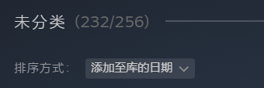
热爱阅读与游戏
科幻世界与数字乐趣
PC游戏玩家
我是资深的PC游戏玩家，游戏不仅是我的放松方式，更让我对高性能计算机硬件、图形渲染技术以及优秀的人机交互体验产生了浓厚兴趣。
科幻小说爱好者
我热衷于阅读刘慈欣、阿西莫夫等作家的科幻小说，对人工智能、宇宙探索等前沿科技充满向往，喜欢思考技术与人类社会的未来。

Slide 7
探索图像设计
从零开始的PS自学之旅
自学Photoshop
个人作品集
出于对视觉表达的兴趣，其实更多是为了有更多钱来买喜欢的小玩意和给游戏氪金。我利用课余时间自学了Photoshop软件，掌握了图像处理、海报设计、UI界面设计等基础技能。
记录了从模仿到原创的设计过程，这是我学习成果的展示，也是持续进步的见证。
01
02

Slide 8
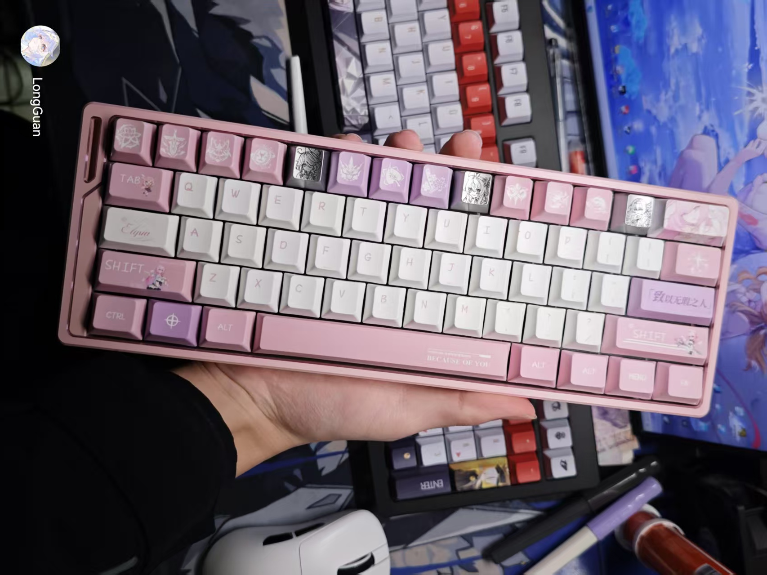
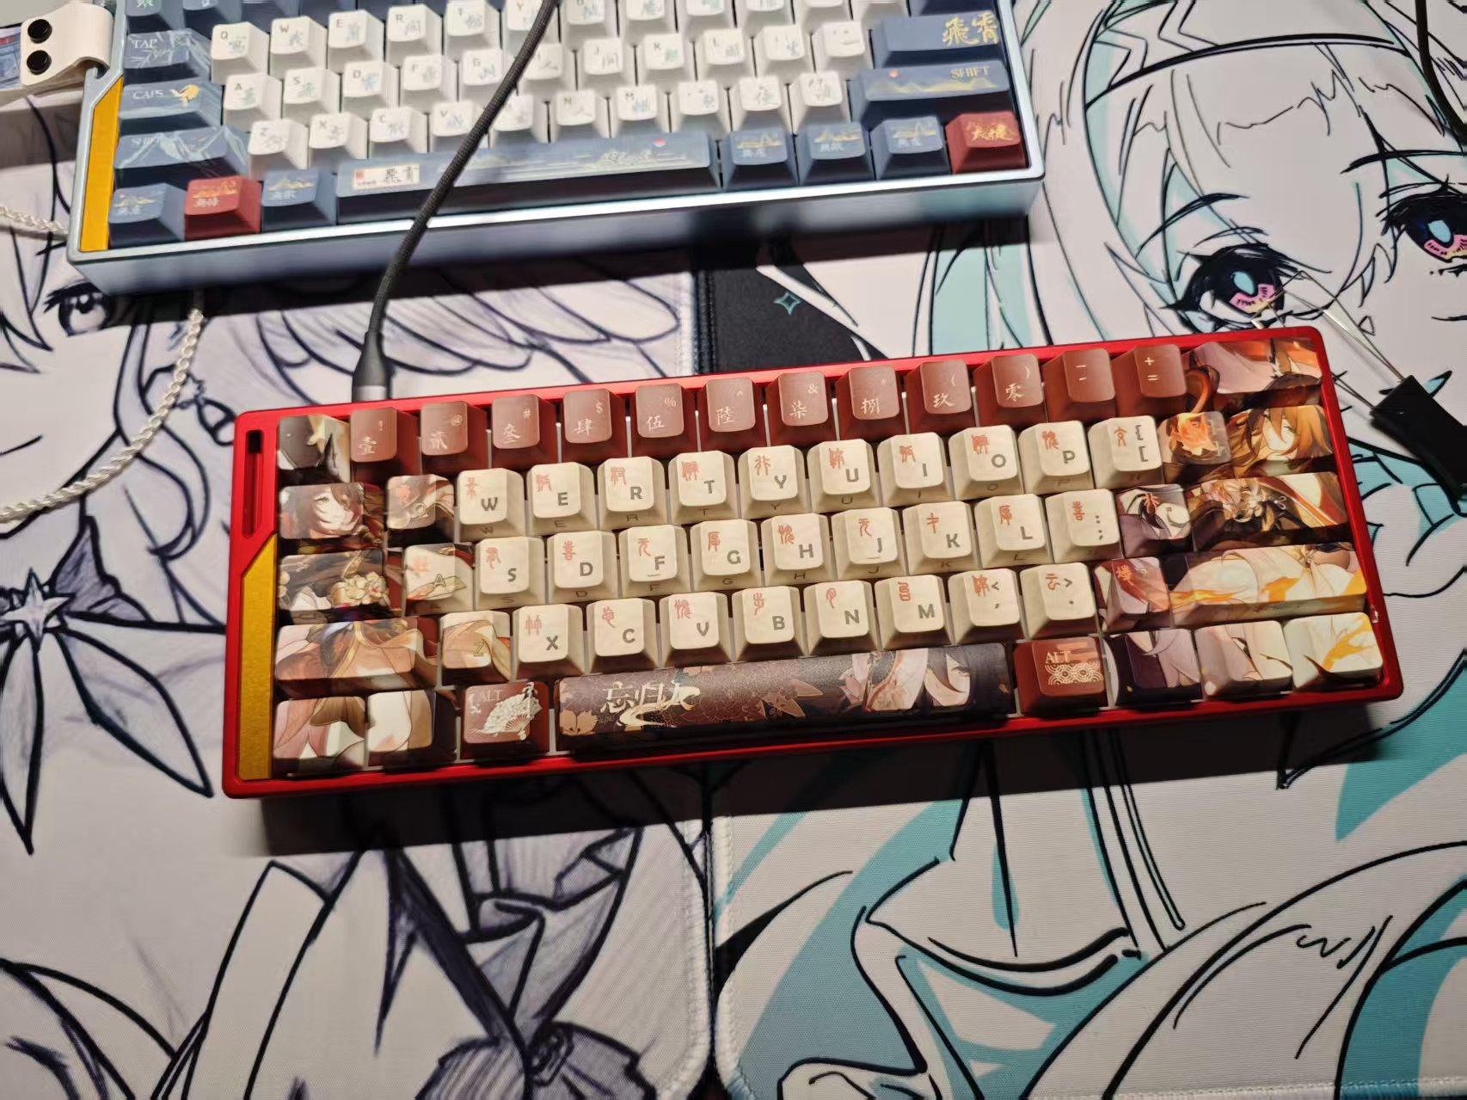
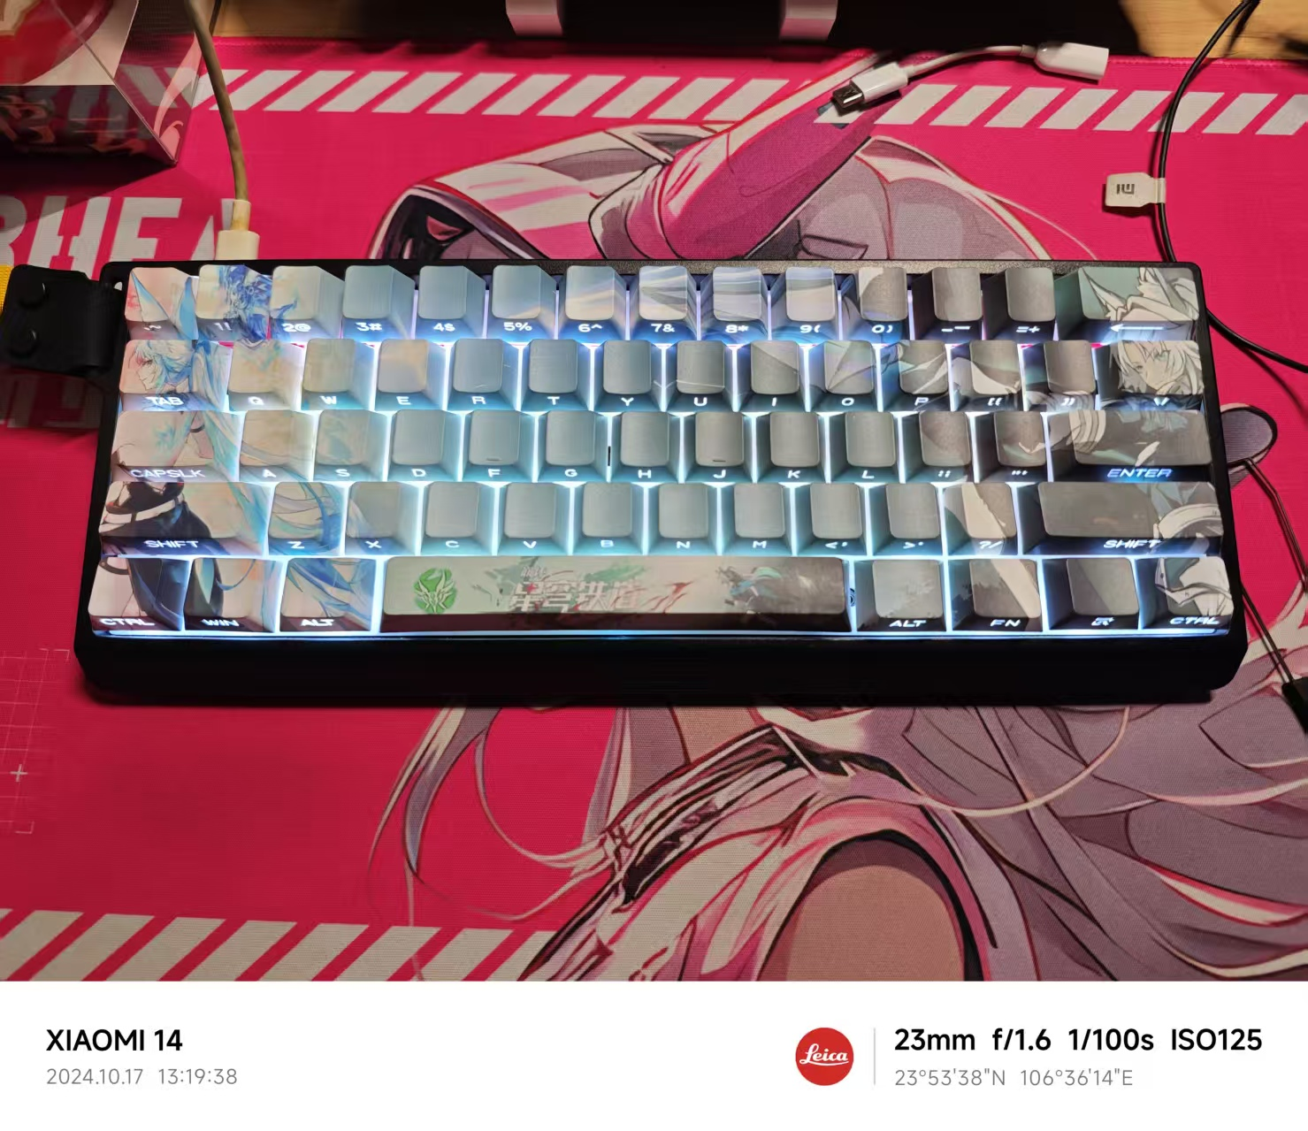
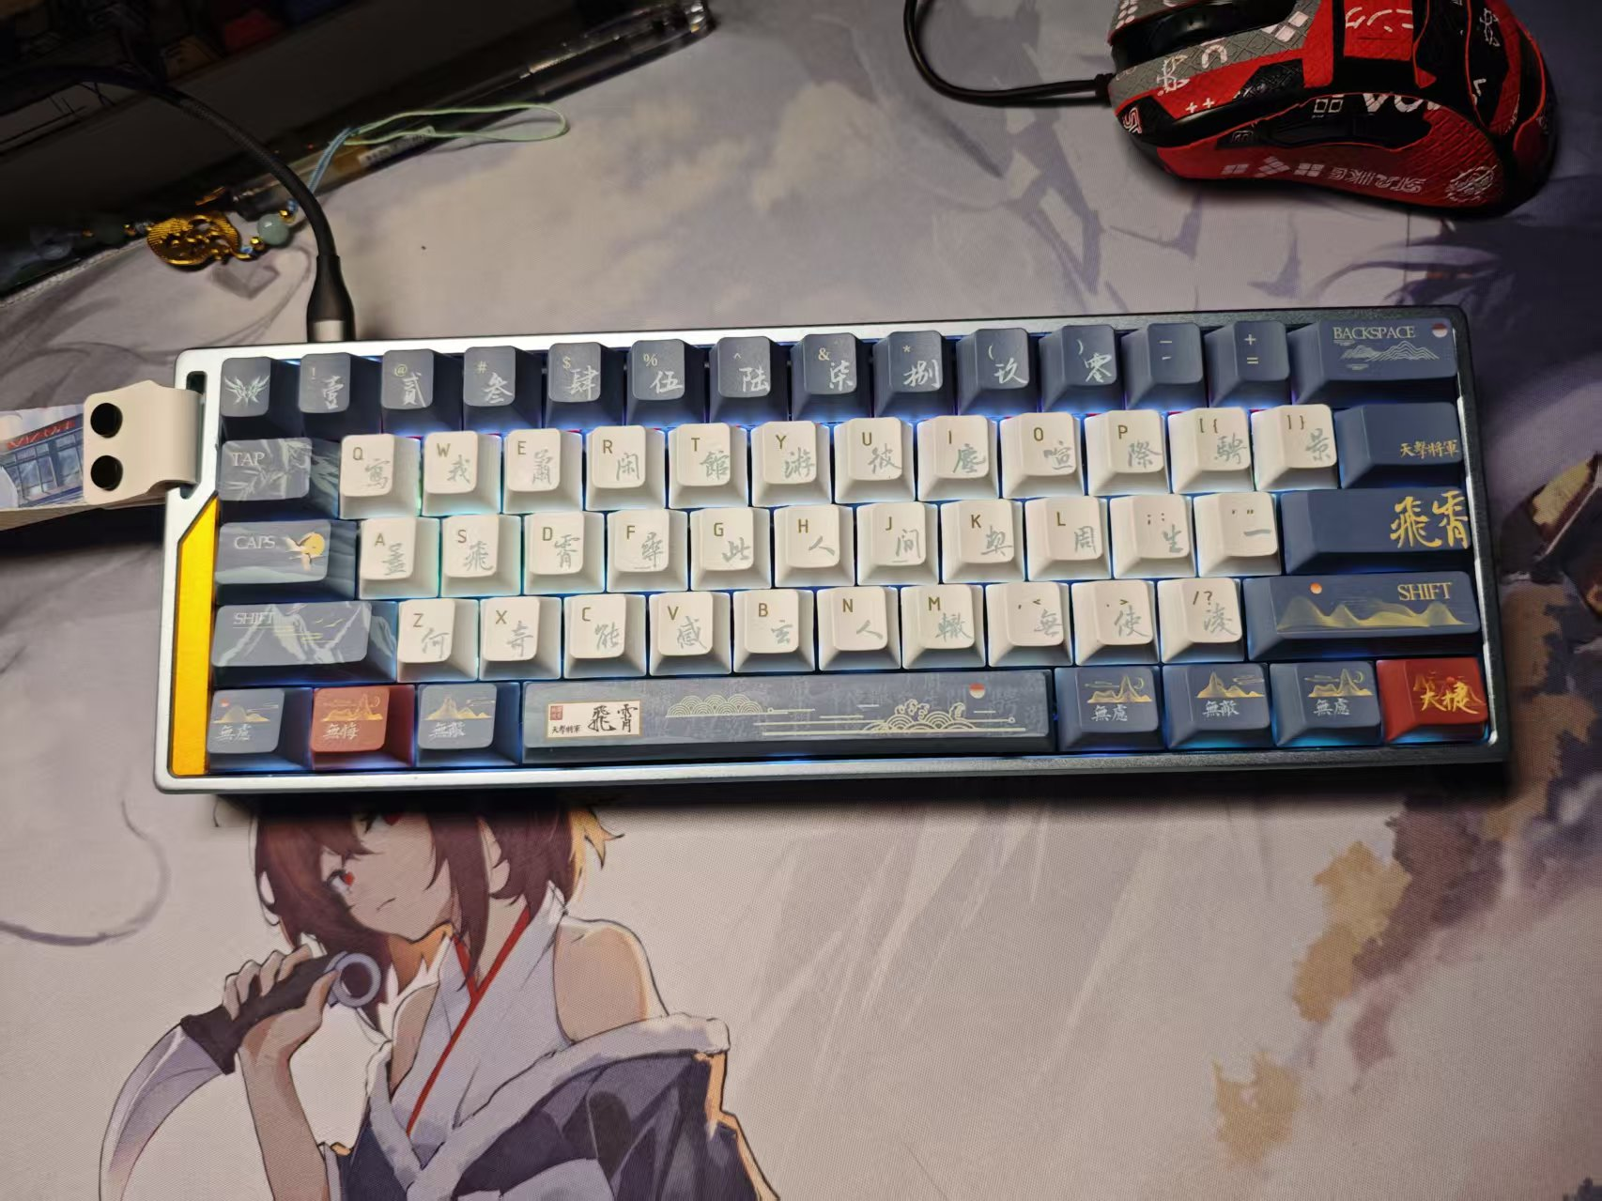
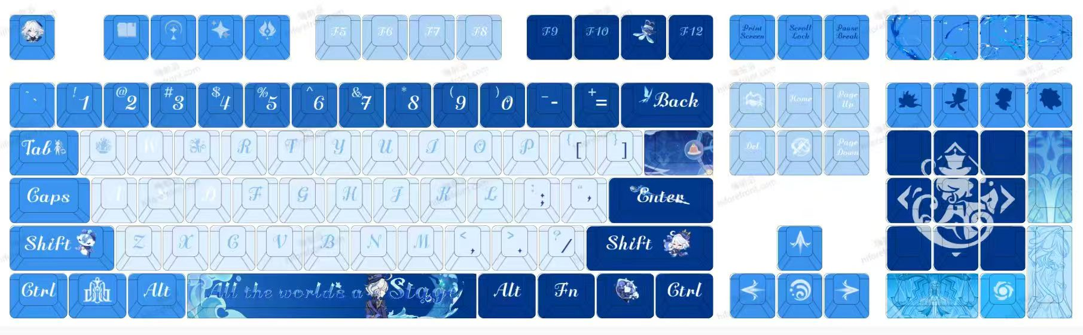
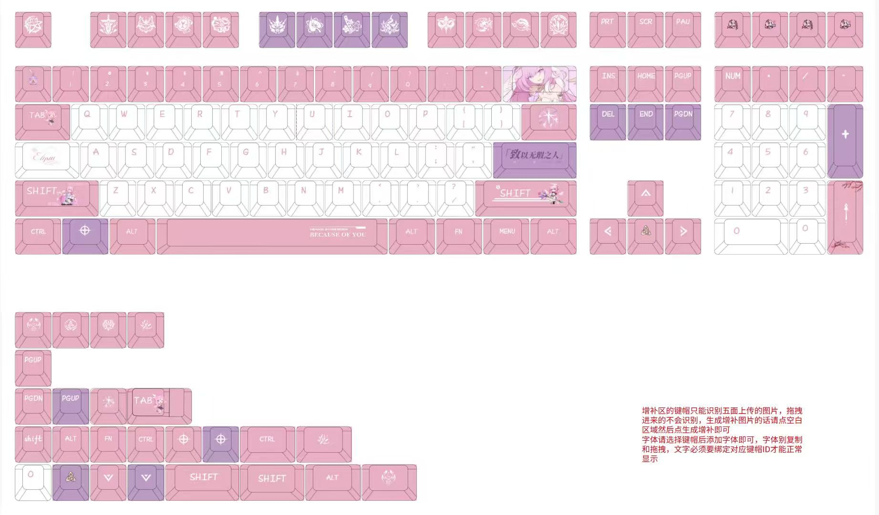
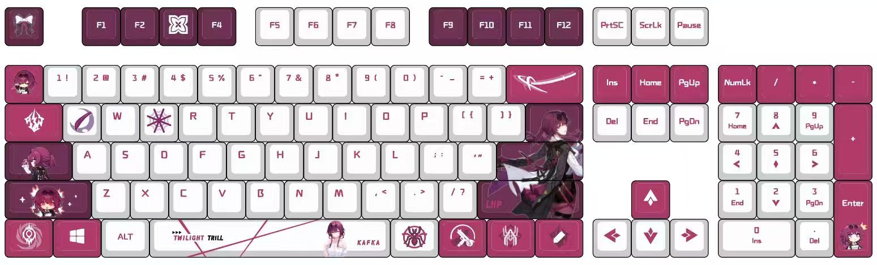

Slide 9
核心项目实践
从理论到实践，我享受将想法变为现实的过程。通过方向键盘与分体式键盘两个项目，我系统地锻炼了从设计、焊接到编程的完整工程能力。

Slide 10
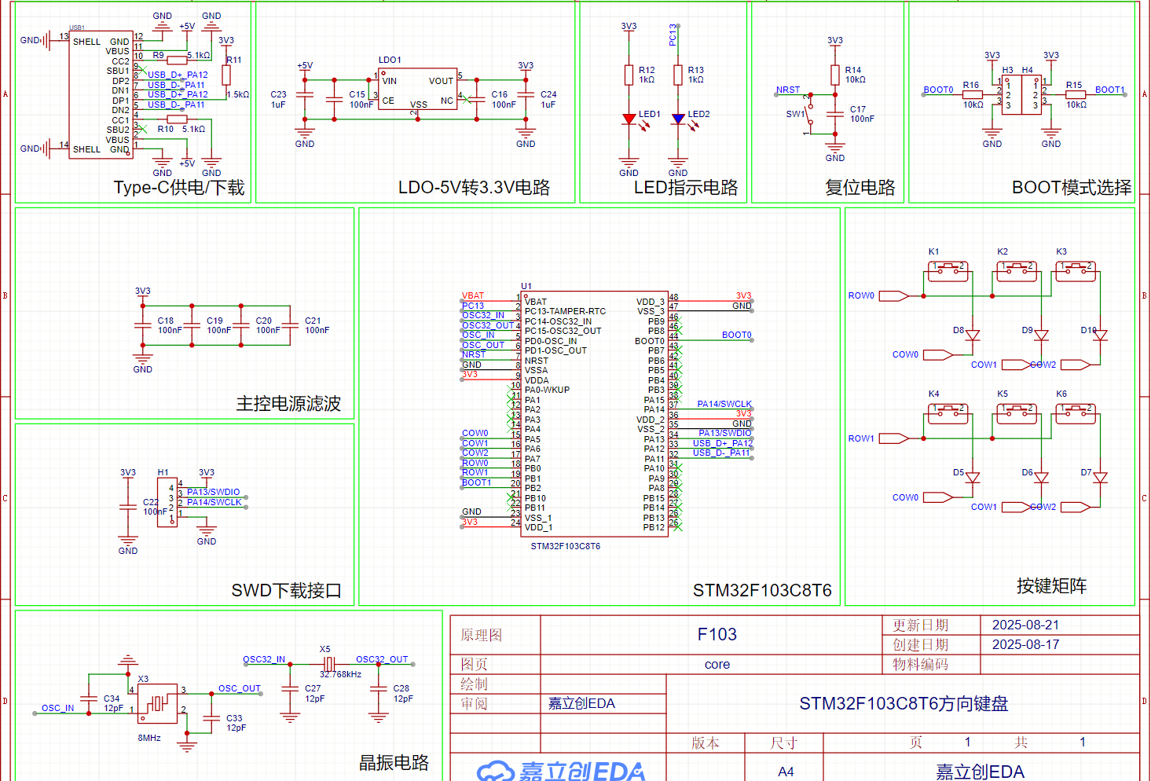
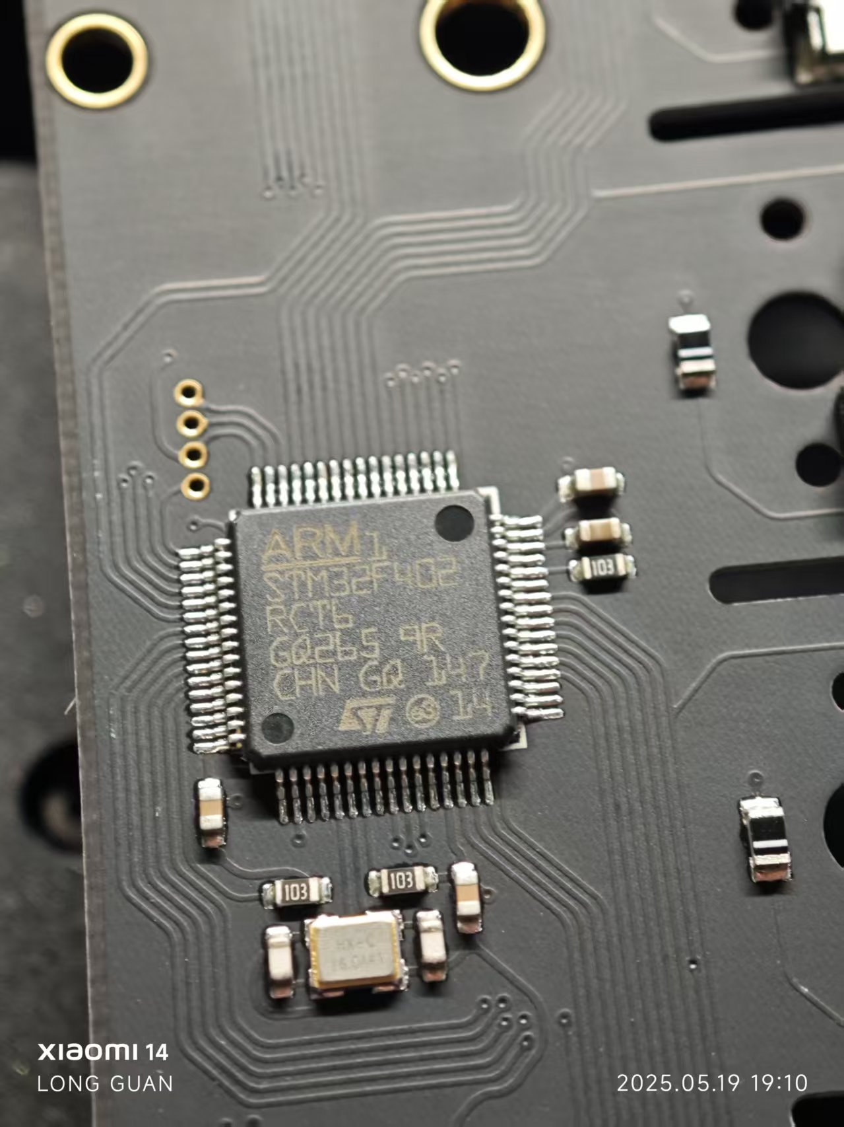
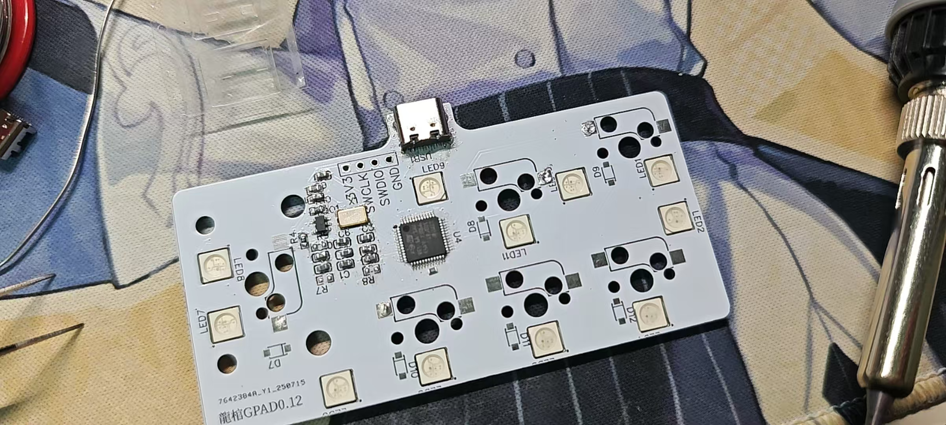
项目一：方向键盘
从构思到实现的完整流程
1
项目构想
源于“迷茫时需要一个方向”的寓意，我决定设计一把专属的方向键盘，将创意与实用相结合。然后我就研究了我手边几把键盘都用的是什么主控芯片，结果发现有很多都是使用STM32作为主控芯片，更好我那段时间学习了一些STM32的基础，就准备搓一个方向键出来
2
原理图设计
使用嘉立创，完成键盘矩阵电路、主控芯片及周边电路的原理图设计，确保电气连接的准确性。
3
PCB布局绘制
进行PCB布局与布线，考虑到信号干扰和整体美观，最终确定了紧凑而清晰的PCB设计方案。
最重要的是嘉立创对于10*10cm的PCB是免费的

Slide 11
方向键盘制作
动手实践，见证从零到一
01
02
03
编写固件程序，实现按键映射功能，并通过USB接口进行在线调试，反复测试以确保所有按键功能正常。
采购所有元器件后，进行精细的手工焊接，确保每个焊点都光滑、牢固、无虚焊。
很重要的一点是做的时候没考虑尺寸，电容和电阻全都用的是0402和0201的无敌难手焊的尺寸，大小跟芝麻差不多
最终，一把功能完善、外观独特的方向键盘成功诞生，它不仅是输入设备，更是我工程实践能力的体现。
手工焊接
程序调试
最终成品

Slide 12
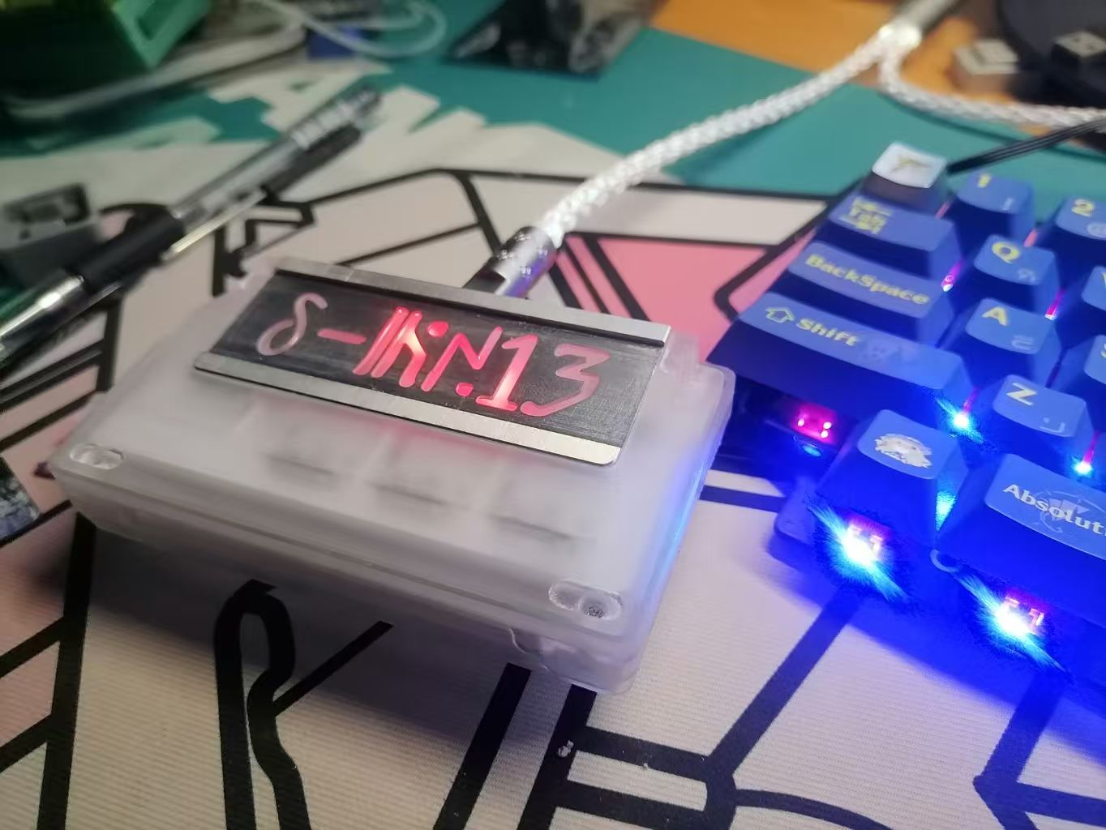
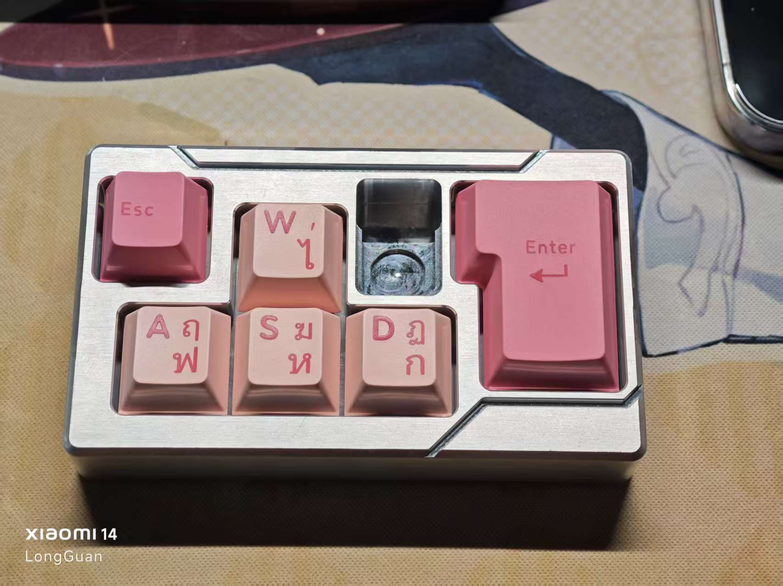
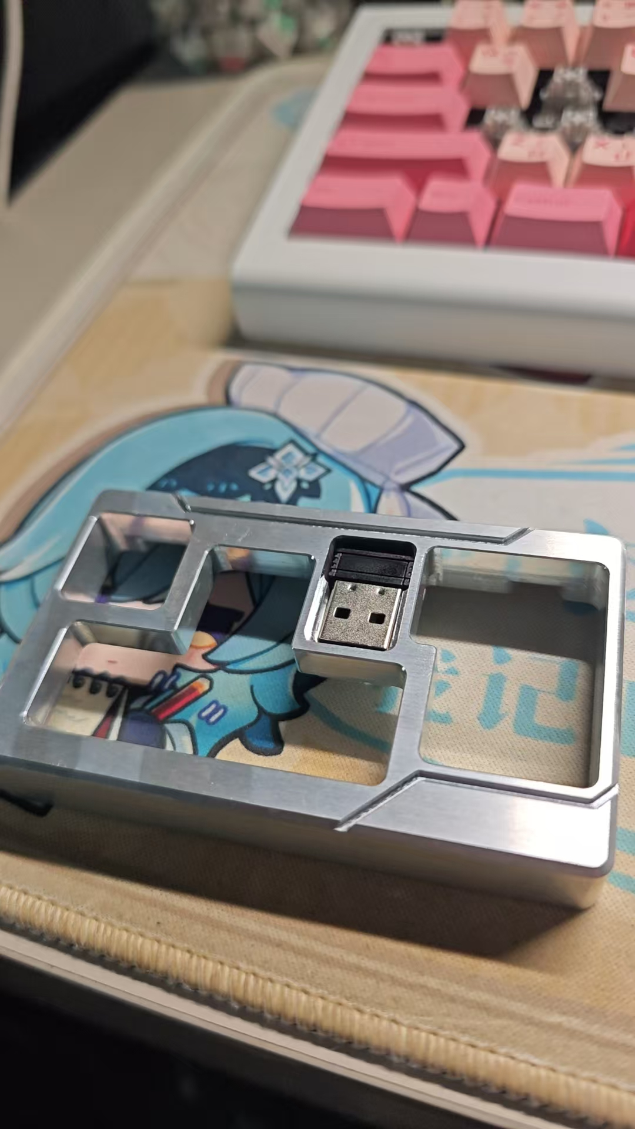
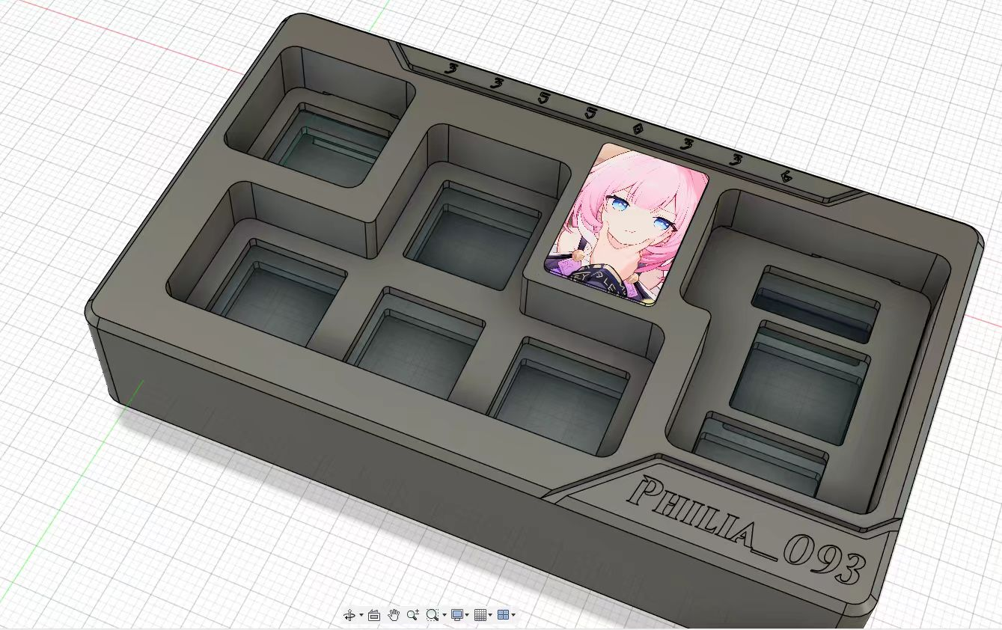

Slide 13
键盘复刻项目
从0到1的客制化实践
1
项目背景
基于对机械键盘的喜爱与对市场现有产品的个性化需求，决定发起个人键盘复刻项目，旨在打造一款外观与手感兼具同官方完全一致的定制键盘。
2
设计定稿
在最后跟团员商量很多次以后选择了大家统一认可的方案进行设计
3
实际制作
实际上制作的时候也是困难很多，从键盘的套件购买到喷漆改色填土消光水贴，每一步都是费事费力，好在最后的成品效果很棒，几乎完全复刻了官方的绝版键盘

Slide 14
团购与交付
链接爱好者，完成价值实现
01
社群组织开团
02
全程物流跟踪
03
首批交付完成
通过ZFrontier、Keycool等客制化社区发布开团信息，建立专属微信群，使用接龙工具进行订单统计与收款。
做一把发一把，实时同步物流信息，确保几十套键盘键帽能够准确、及时地交付到每一位参与者手中。
最终，项目顺利完成，总交付周期控制在两个月以内，获得了首批用户的积极反馈。

Slide 15
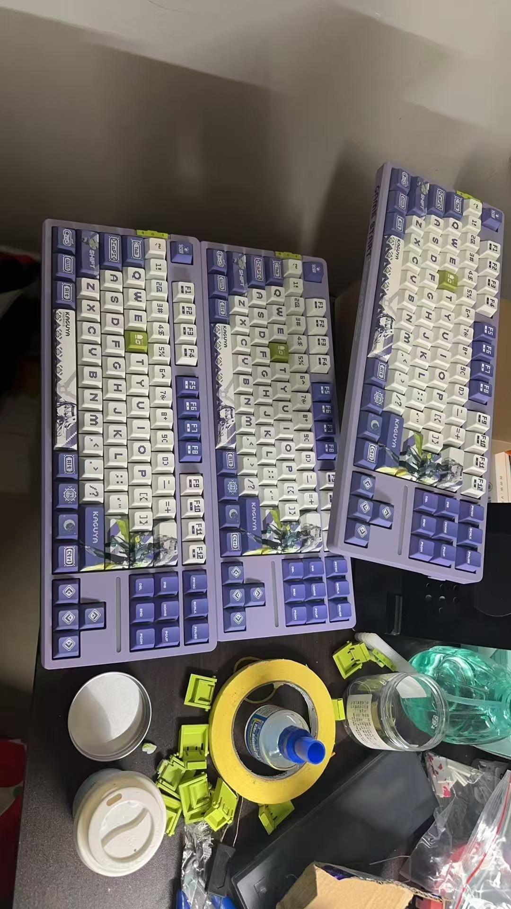
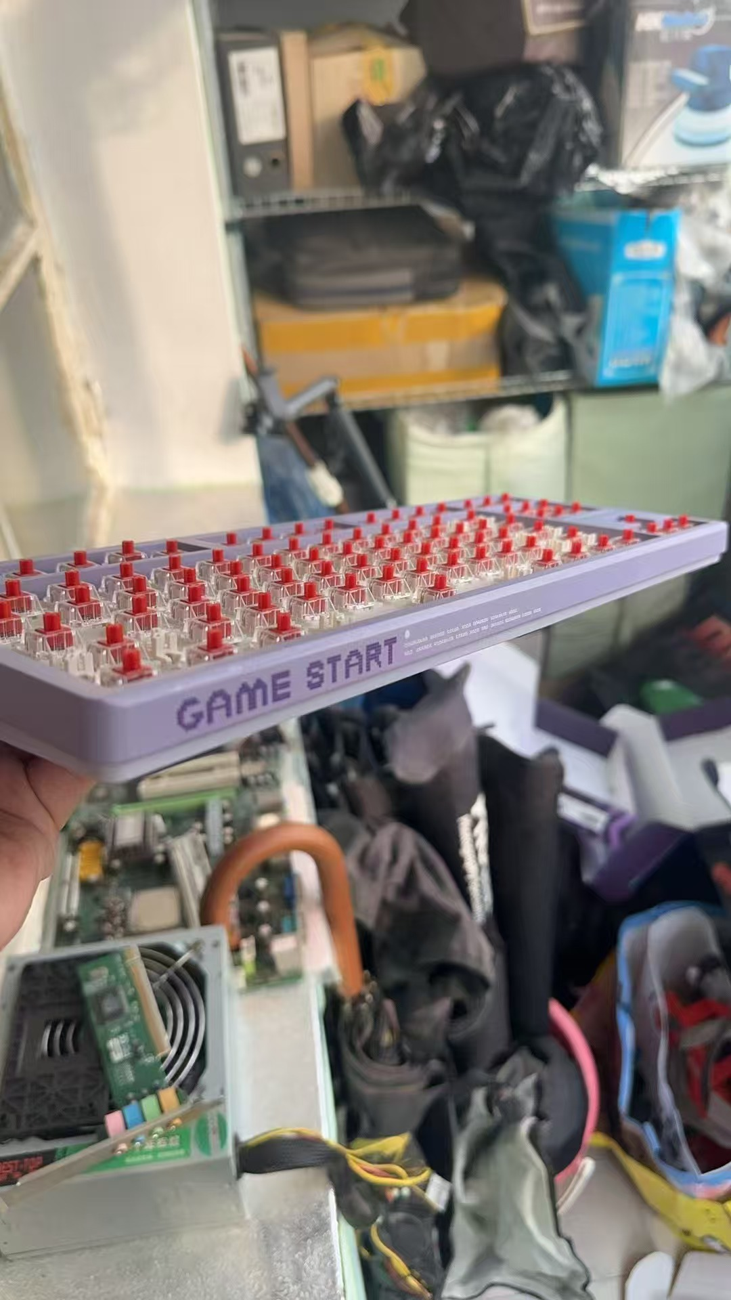
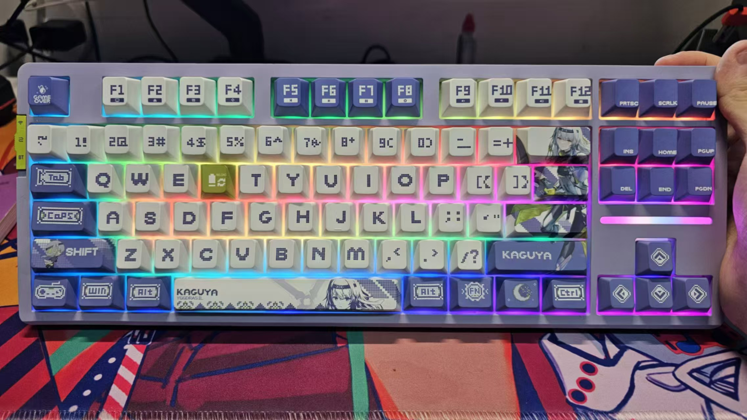
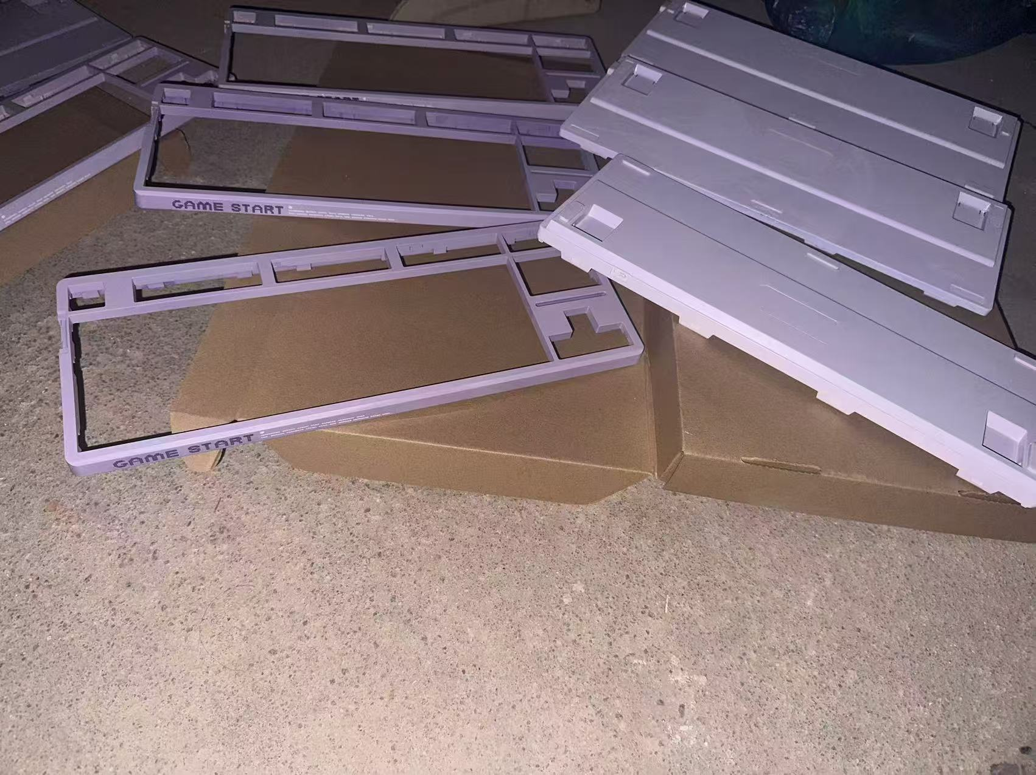
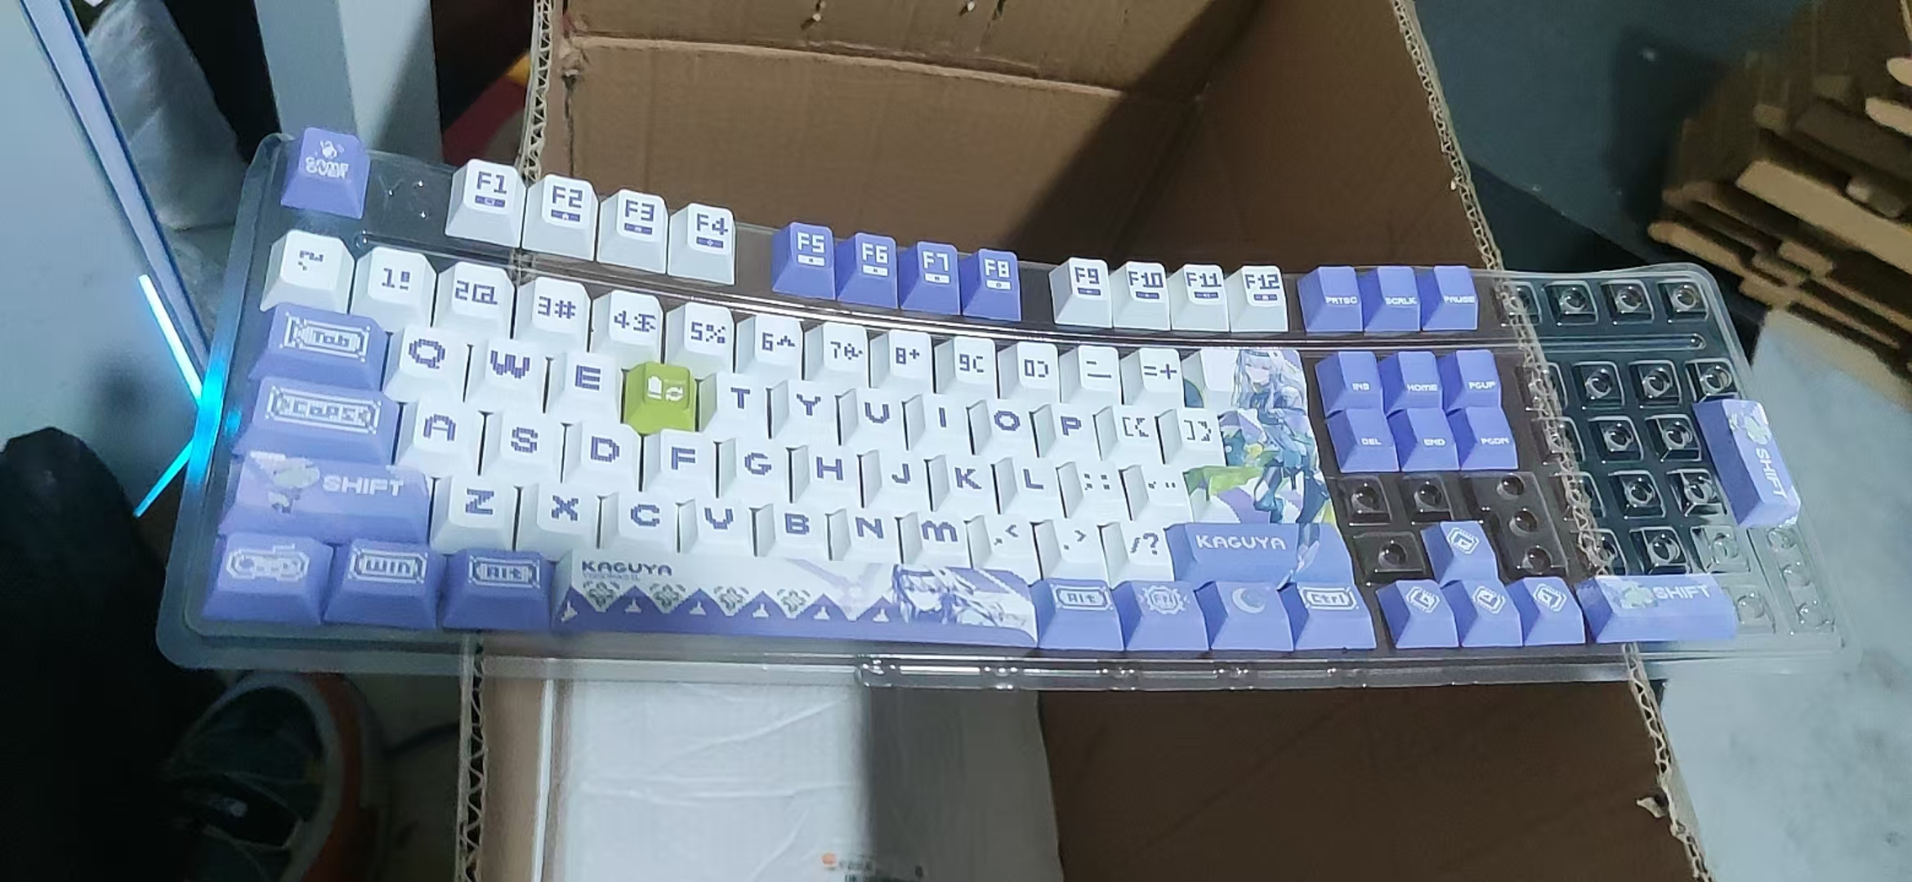

Slide 16
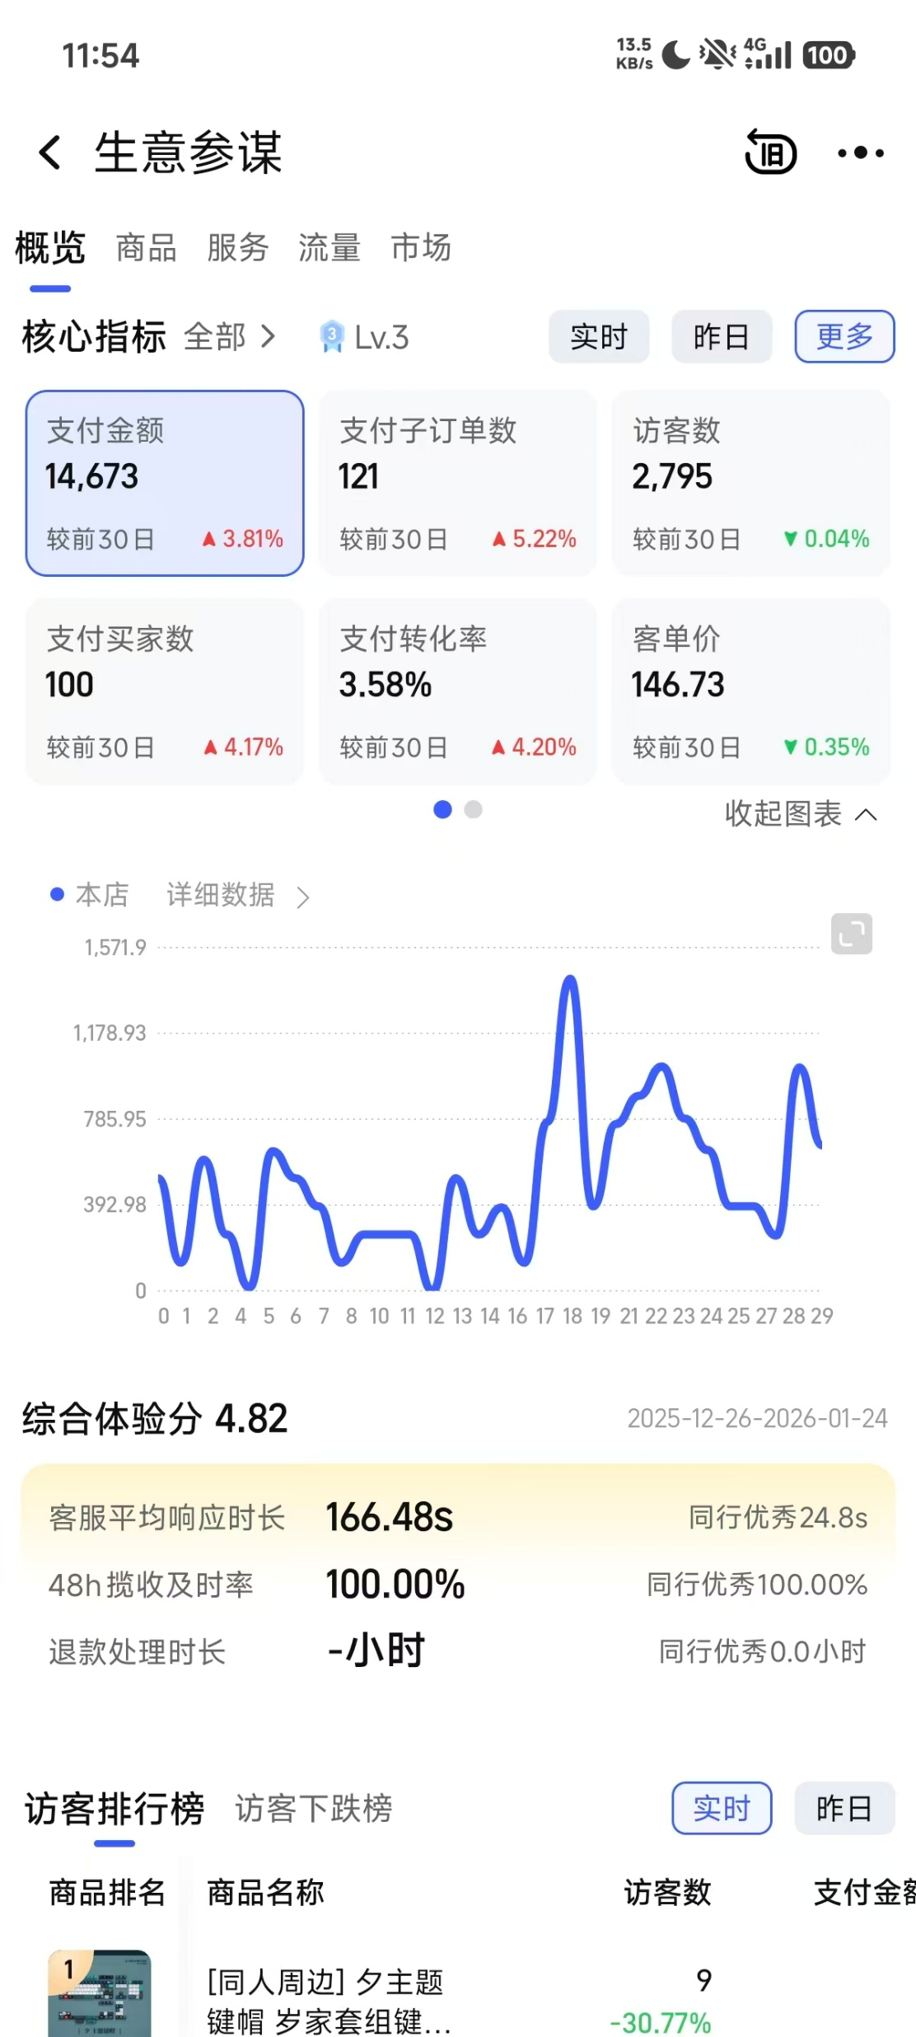
大学期间的创业尝试
在电商平台开设个人店铺
01
02
淘宝平台开店
实践与收获
虽然店铺规模不大，但这段经历让我对市场分析、用户心理和供应链管理有了切身体会，极大地拓宽了我的视野。

Slide 17
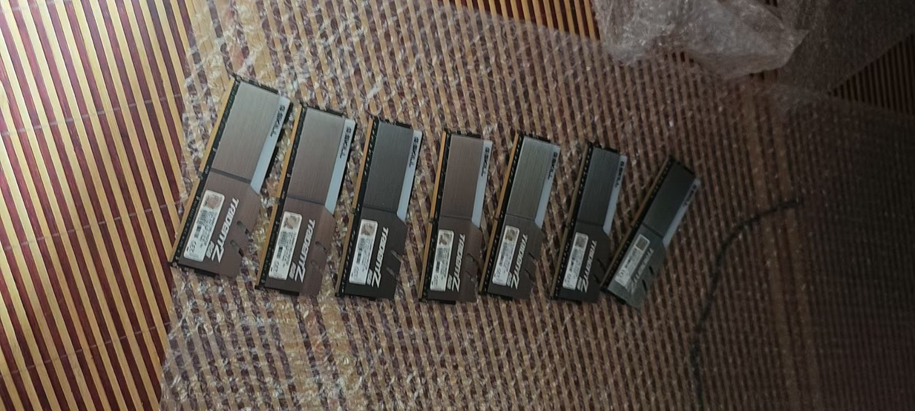
之前囤过的内存条

Slide 18
学习规划与展望
面对未来，我怀揣着清晰的目标和坚定的热情。希望通过系统深入的学习，掌握核心技术，成为一名优秀的物联网工程师。

Slide 19
学习愿景与目标
在粤嵌平台深耕技术
为何选择粤嵌
核心技术目标
提升工程实践
粤嵌在嵌入式、物联网领域拥有深厚的教学积累和丰富的项目资源，其系统化的课程体系正是我所需，能帮助我快速成长。
希望通过学习，深入掌握嵌入式Linux开发、物联网通信协议（如MQTT）、传感器网络与数据集成等核心技术。
我渴望参与更多实际项目，将理论知识应用于解决真实世界的问题，全面提升我的工程实践与团队协作能力。
01
02
03

Slide 20
未来职业发展规划
成为一名优秀的研发工程师
01
02
03
短期目标
长期愿景
与君共勉
顺利完成在粤嵌的学习，积累高质量的项目经验，为秋季校园招聘做好准备。
期望能进入一家领先的科技公司，在物联网或单片机领域从事技术研发工作，用技术创造价值。
路虽远，行则将至；事虽难，做则必成。我将以持续的学习和扎实的实践，迎接未来的每一个挑战。

Slide 21
愿君明朝处，看尽锦花新 ---------愿这盛世，皆如你我所愿

Slide 22
感谢聆听
01
02
03
04
姓名
邮箱
电话
GitHub/作品集
[填写你的姓名]
your.email@email.com
138-8888-8888
[链接地址]

Slide 23
谢谢观看
报告人名称
20xx.xx.xx

